Slide 1


Trường tiểu học Sài Đồng
GV: Nguyễn Thị Hồng
GDTC LỚP 3
- ÔN ĐỘI HÌNH ĐỘI NGŨ.
- VƯỢT CHƯỚNG NGẠI VẬT THẤP.
- TRÒ CHƠI.

Slide 2

- Hs biết cách thực hiện đội hình hàng ngang, dóng hàng, điểm số
yêu cầu cần đạt
- Năm được kĩ năng đi vượt chướng ngại vật thấp
Nghiêm túc, tích cực trong tập luyện
Hình thành thói quen rèn luyện TDTT hàng ngày

Slide 3








Khởi Động

Slide 4



Tập hợp hàng ngang, dóng hàng, điểm số

Slide 5
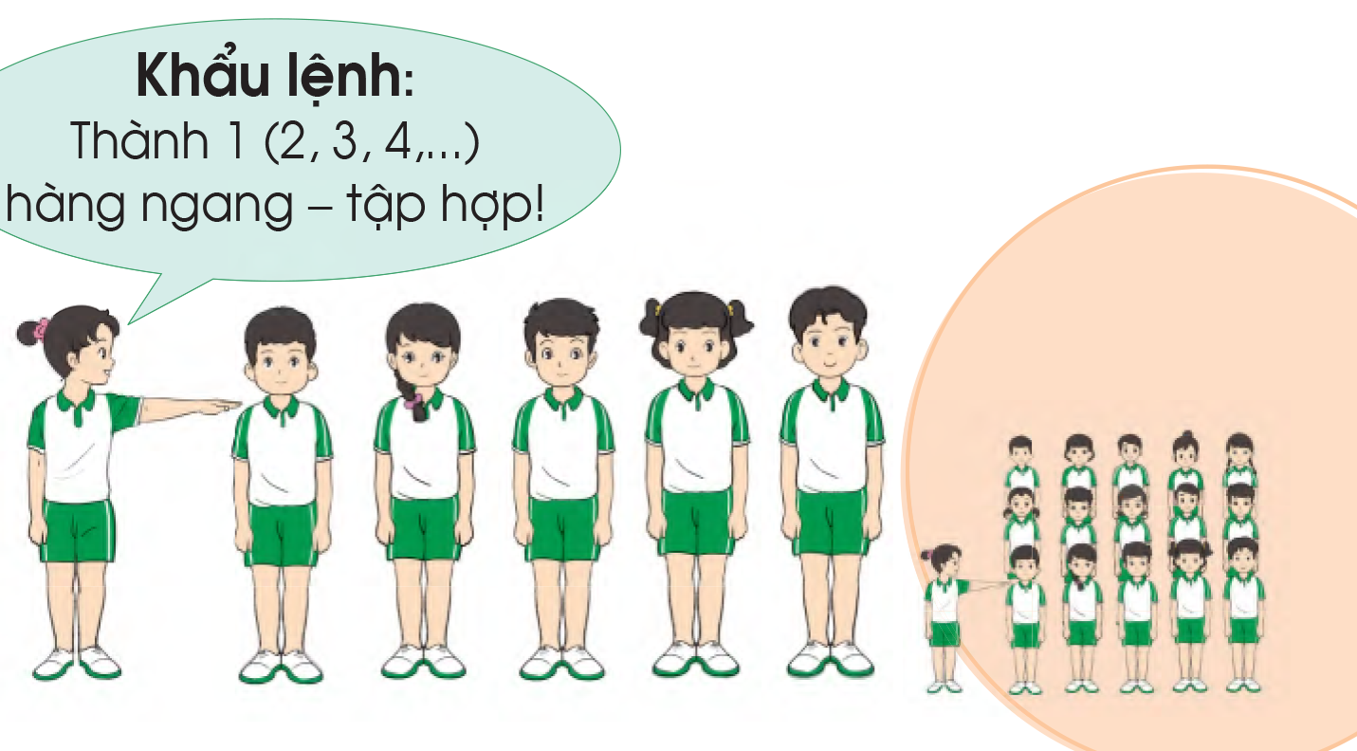

Slide 6
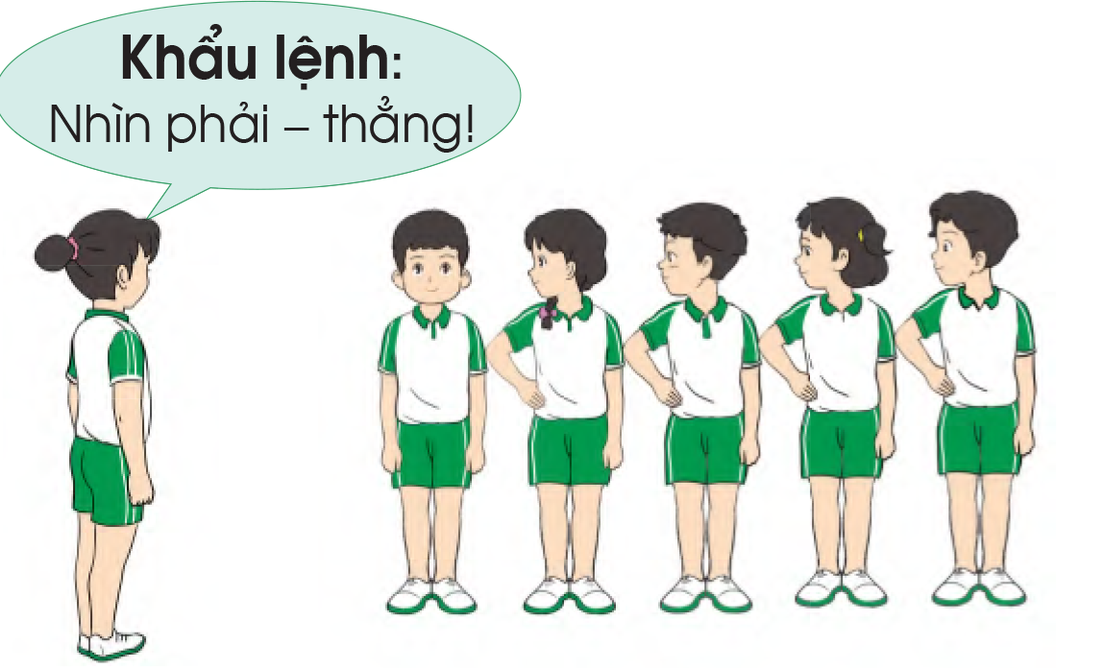
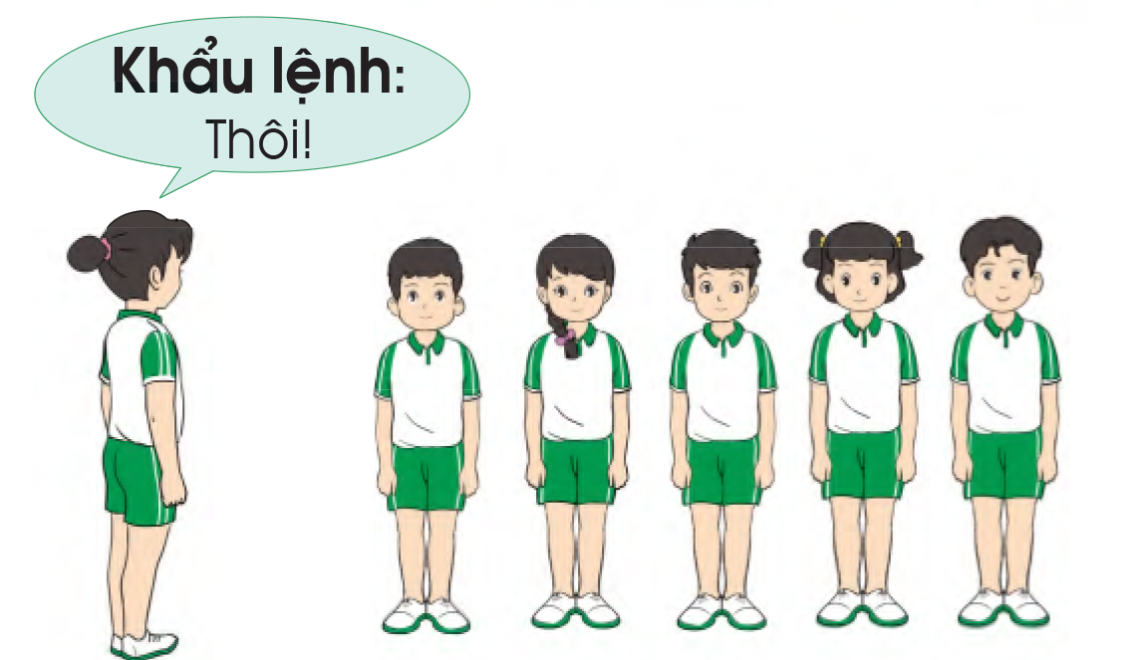

Slide 7
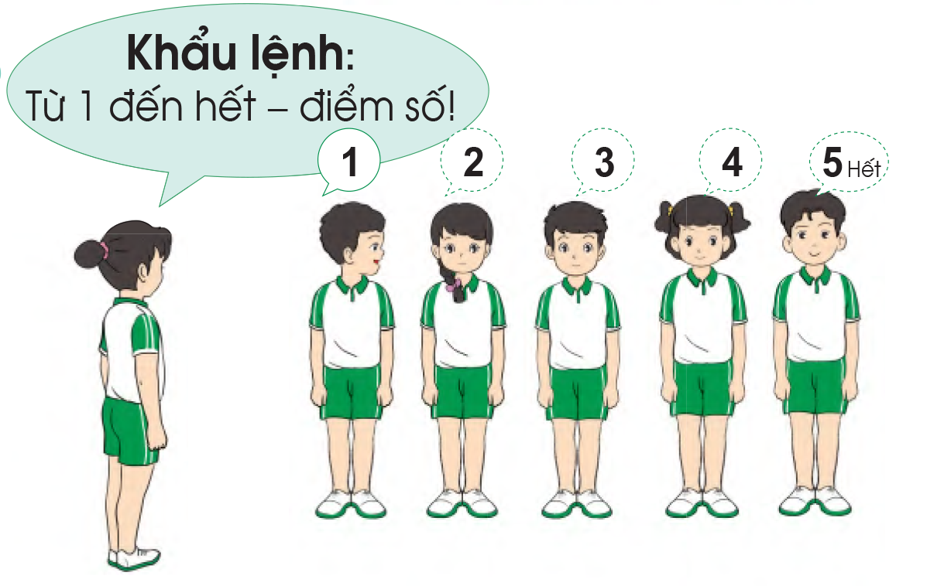

Slide 8
Quay phải - Quay trái

Slide 9
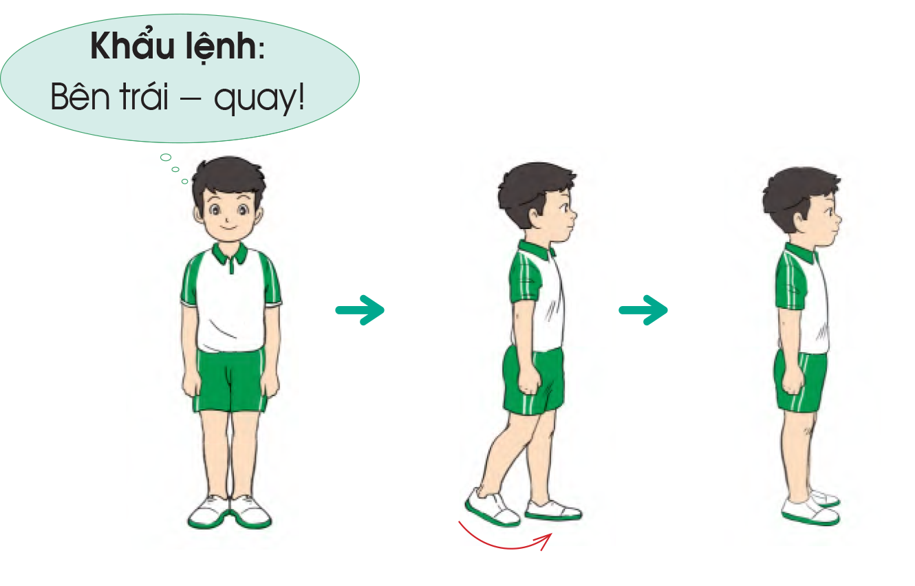

Slide 10
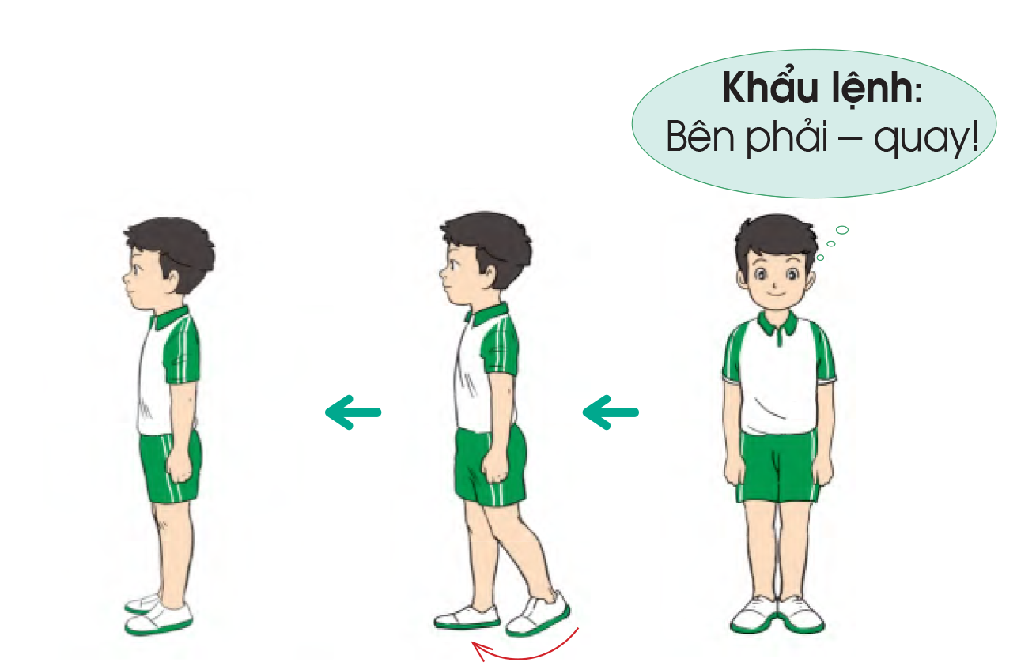

Slide 11
Đi vượt chướng ngại vật thấp

Slide 12



Slide 13

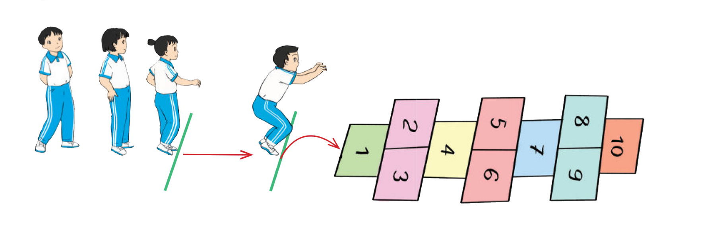
Trò chơi: Nhảy ô tiếp sức

Slide 14
Thả Lỏng

Slide 15





